Slide 1
Социальная мобильность в советском кино

Slide 2

Бриллиантовая рука (вертикальная)
Семен Семеныч –обычный советский человек. После участия в контрабанде , его жизнь меняется .Из обычного работника он становится центром событий.

Slide 3
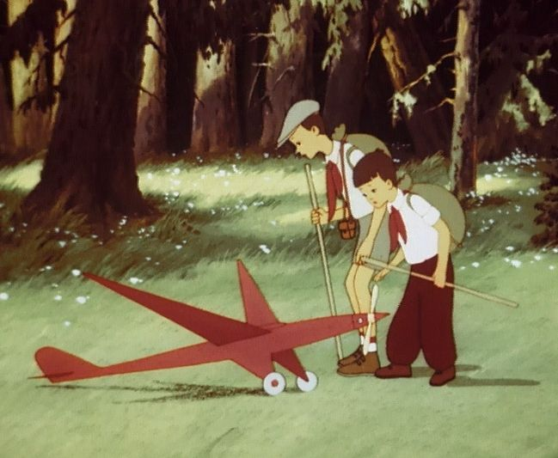
Стрела (вертикальная)
В этом мультфильме герой, рыцарь, проходит много испытаний и становится известным и уважаемым – изменение статуса.

Slide 4
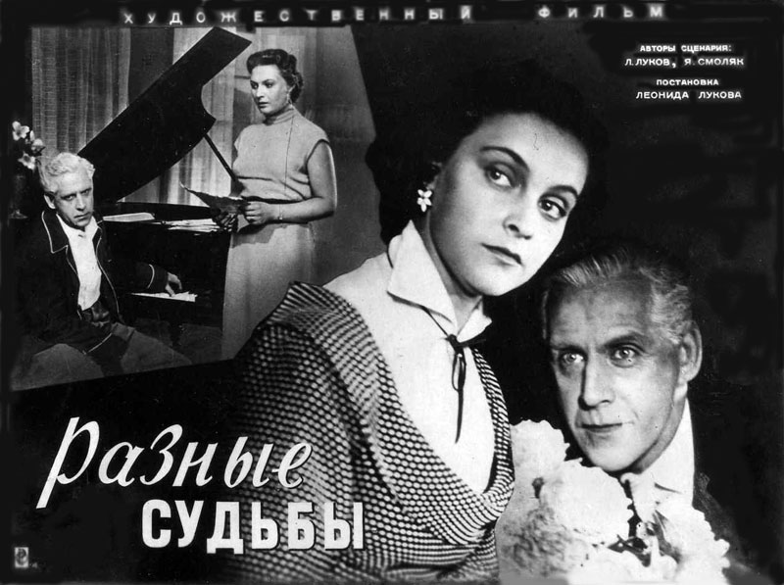
Разные судьбы (вертикальная)
В этом фильме показывают ,как разные жизненные путь приводят к изменениям в статусе. Школьники вступают во взрослую жизнь.(работа на заводе, шофером)

Slide 5
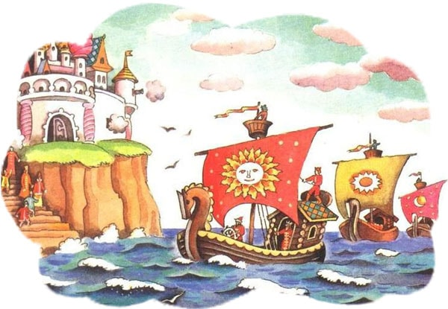
Сказка о царе Салтане (вертикальная)
В этом мультфильме царевна Лебедь выходит замуж за царя – меняется ее статус в обществе.

Slide 6

Берегись автомобиля (горизонтальная и вертикальная)
Юрий – гл. герой, работает в милиции.
Горизонтальная – взаимодействие с различными соцгруппами (общение на одинаковом соц. уровне).
Вертикальная – восприятие главного героя от вора до символа борьбы с коррупцией. В конце фильма он начинает стримиться к более высокому моральному статусу.

Slide 7
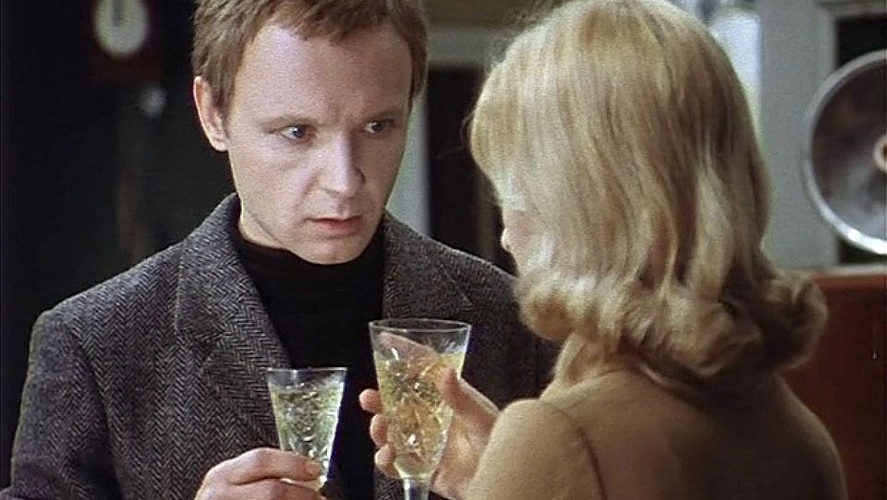
Ирония судьбы, или с легким паром (горизонтальная)
Главный герой Женя Лукашин ,меняет свое окружение, но статус не поменялся (был хирургом и остаётся им)

Slide 8
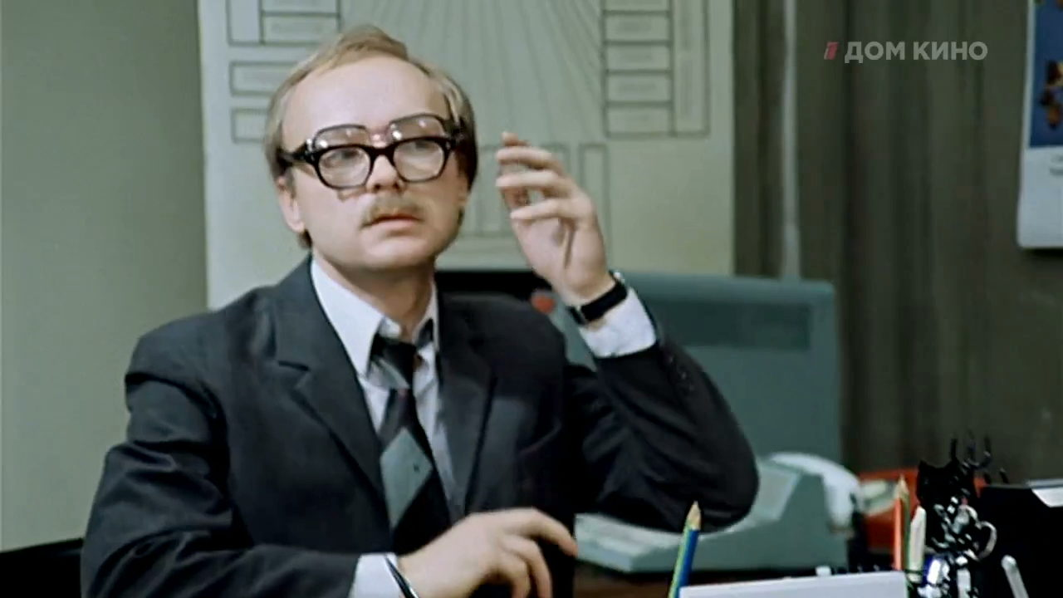
Служебный роман (горизонтальная)
Изменения отношений между персонажами не затрагивают их социального статуса.

Slide 9

Осенний марафон (горизонтальная)
Главный герой, Андрей Бузыкин, ведет жизнь обычного человека. Он сталкивается с изменениями в своих отношениях и профессиональных выборах и пытается найти выход.

Slide 10
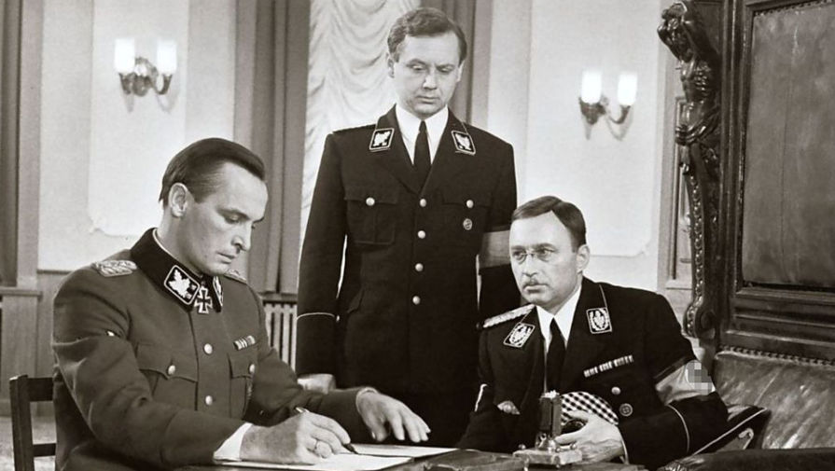
17 мгновений весны (горизонтальная)
Штирлиц – разведчик. Его опасная работа заставляет его изменить свое поведение и роль в обществе, но он остается разведчиком.

Slide 11
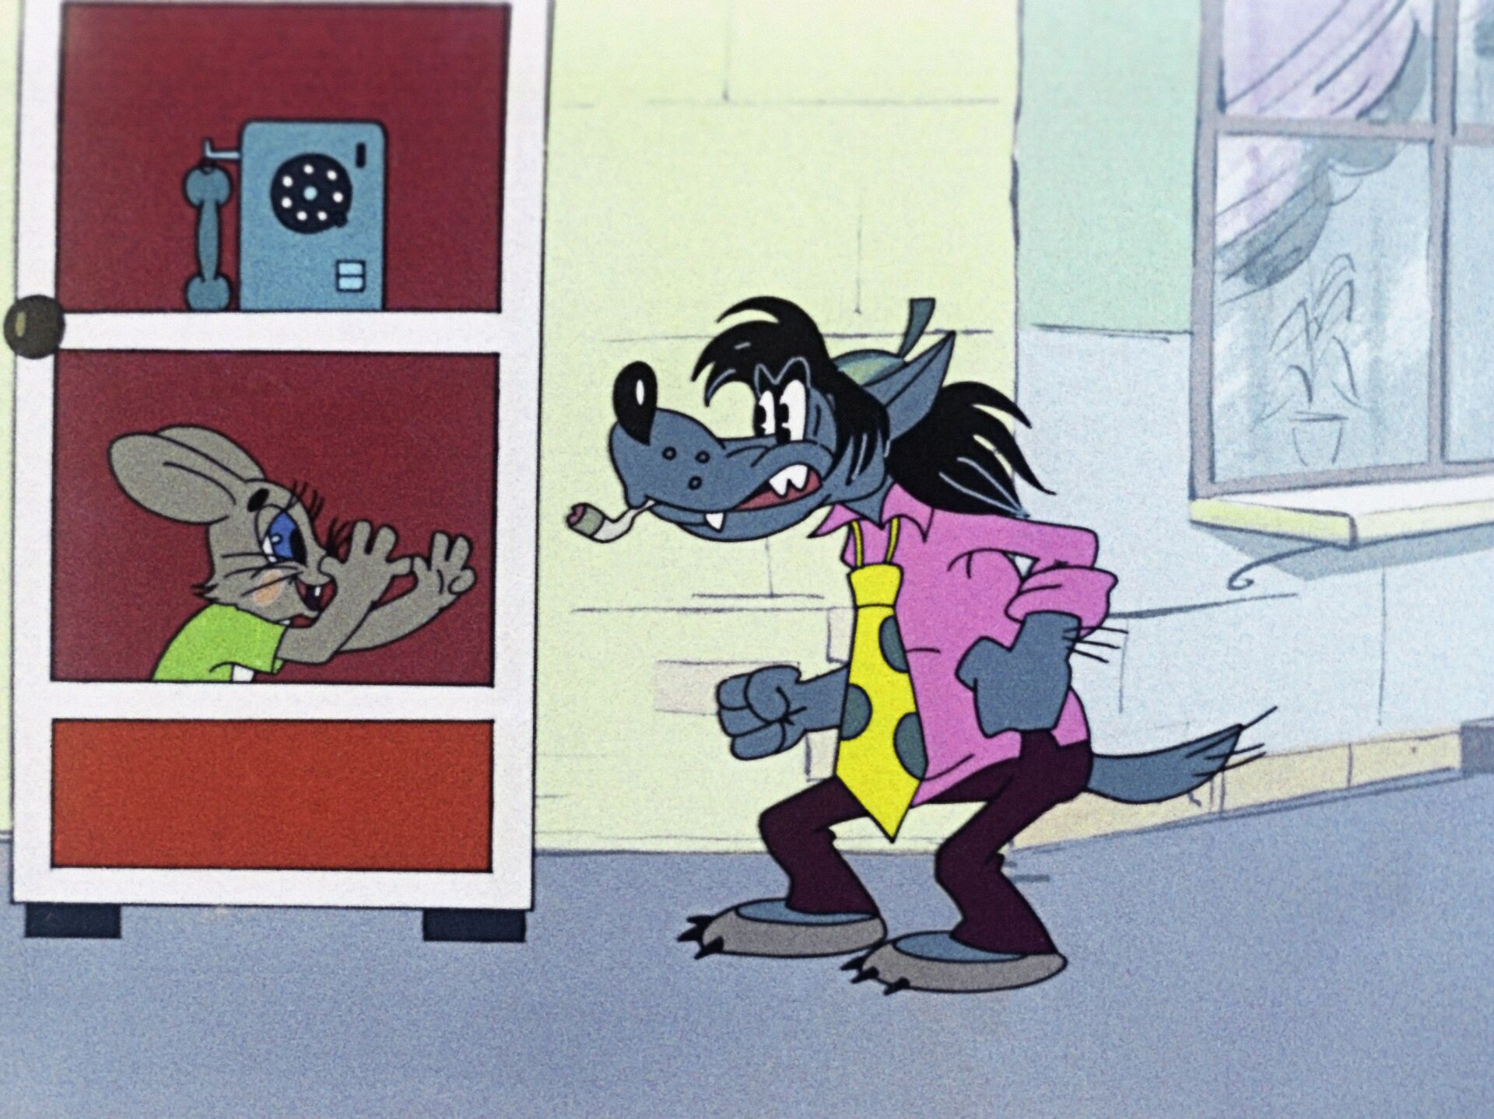
Ну, погоди! (горизонтальна)
Волк и Заяц представляет собой разные типы персонажей, которые принадлежат к одной соцгруппе. На протяжении мультсериала их персонажи не меняются.

